Slide 1
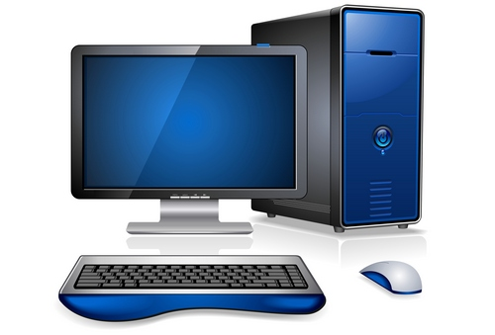
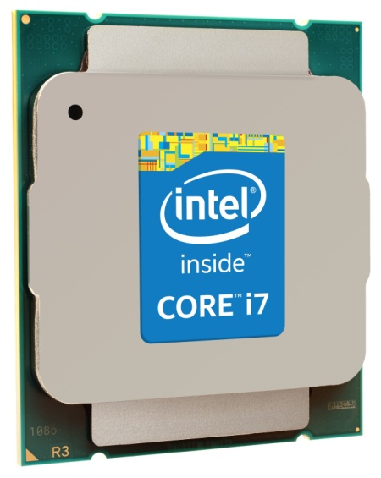
Архітектура комп’ютера. Історія засобів опрацювання інформаційних об’єктів. Процесор, його призначення
За новою програмою
Урок 4

Slide 2
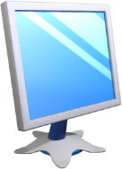
Апаратне забезпечення комп’ютера
Розділ 2 § 3
Пригадайте:
складові сучасного комп'ютера;
Ви дізнаєтеся:
як технічний прогрес вплинув на розвиток обчислювальної техніки;
види сучасних персональних комп'ютерів.
які пристрої використовують для введення, виведення, зберігання даних;
яку архітектуру мають сучасні комп'ютери;
чи може комп'ютер працювати без процесора;
які пристрої комп'ютера розміщуються всередині системного блока;
що і як можна зберігати в пам'яті комп'ютера;
які особливості мають пристрої введення та виведення даних;
які пристрої входять до складу мультимедійного обладнання;
як обрати найкращий комп'ютер для роботи.

Slide 3
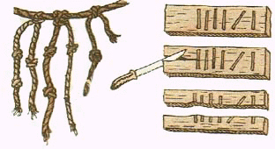
Як технічний прогрес вплинув на розвиток обчислювальної техніки?
Розділ 2 § 3
Комп’ютерна техніка використовується для обчислень й опрацювання інформаційних об’єктів різного типу. Першим приладдям для лічби були, ймовірно, зарубки, вузлики, лічильні палички.

Slide 4
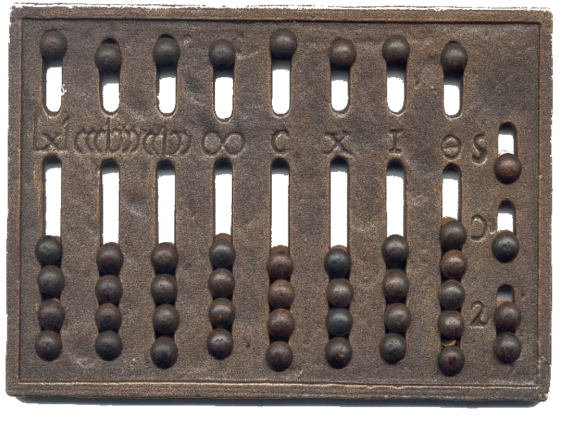
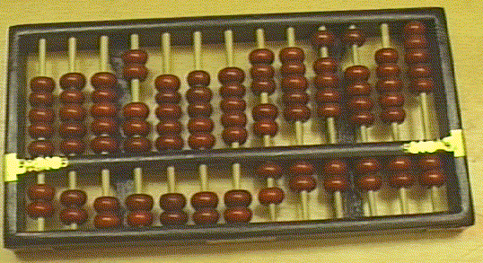
Як технічний прогрес вплинув на розвиток обчислювальної техніки?
Розділ 2 § 3
Розвиваючись, це приладдя ставало складнішим, і з часом з’явилися нові пристрої: абак (рахівниця),

Slide 5
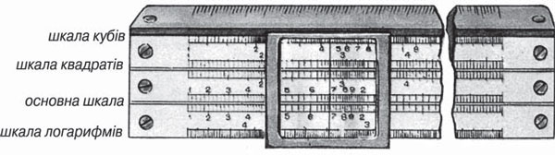
Як технічний прогрес вплинув на розвиток обчислювальної техніки?
Розділ 2 § 3
Логарифмічна лінійка

Slide 6
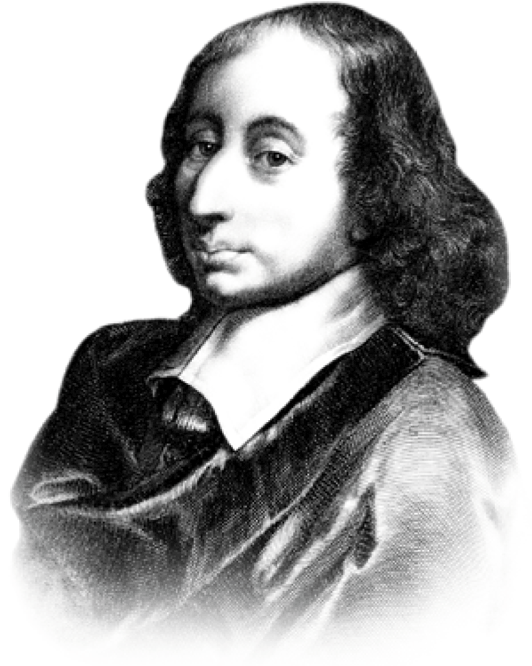
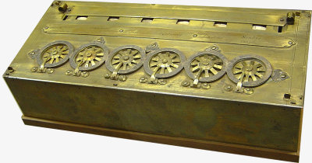
Як технічний прогрес вплинув на розвиток обчислювальної техніки?
Розділ 2 § 3
Перший діючий пристрій для додавання та віднімання чисел — «паскаліну» — розробив і виготовив у 1642 році французький учений Блез Паскаль.

Slide 7
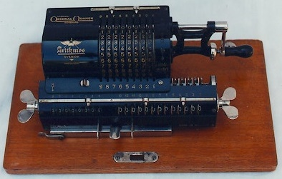
Як технічний прогрес вплинув на розвиток обчислювальної техніки?
Розділ 2 § 3
Механічний арифмометр

Slide 8
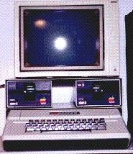
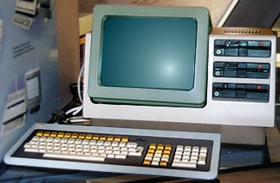
Як технічний прогрес вплинув на розвиток обчислювальної техніки?
Розділ 2 § 3
Електронний комп’ютер
ПК TSR-8 кінець 70-х років)
Знаменитий ПК Apple 2 (1979 р.)

Slide 9
Як технічний прогрес вплинув на розвиток обчислювальної техніки?
Розділ 2 § 3
Засоби для обчислень постійно змінювались і пройшли кілька етапів розвитку:
Давнє приладдя для лічби
Немеханічні обчислювальні пристрої
Механічні обчислювальні пристрої
Електронні обчислювальні машини

Slide 10

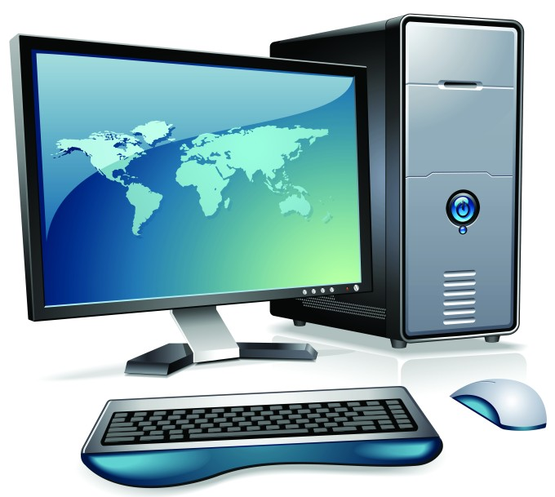
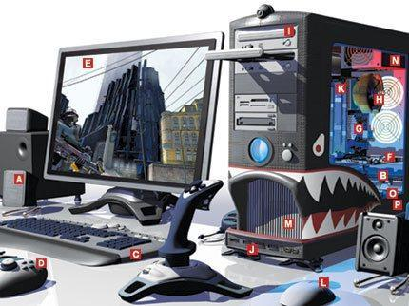

Як технічний прогрес вплинув на розвиток обчислювальної техніки?
Розділ 2 § 3
Обчислювальна техніка поступово стала використовуватися не лише для обчислень, а й для вирішення інших завдань, наприклад, для автоматизації різних процесів, використання електронних засобів зв’язку, контролю обладнання, виконання офісних завдань, комп’ютерних ігор, навчання тощо. Кожна галузь, у свою чергу, запровадила додаткові вимоги до комп’ютерного обладнання, яке постійно розвивається відповідно до цих вимог.

Slide 11
Як технічний прогрес вплинув на розвиток обчислювальної техніки?
Розділ 2 § 3
Удосконалення комп’ютерів постійно відбувається в кількох напрямах.
По-перше, змінюють або ж використовують нові основні елементи, з яких виготовляють комп’ютер, — змінюється елементна база комп’ютерів.
По-друге, змінюється програмне забезпечення.

Slide 12
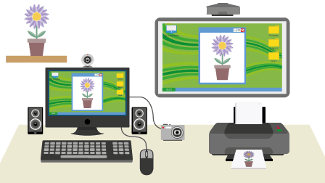
Як технічний прогрес вплинув на розвиток обчислювальної техніки?
Розділ 2 § 3
Крім того, вдосконалюються пристрої введення та виведення даних та організація і взаємозв’язок його окремих складових.

Slide 13
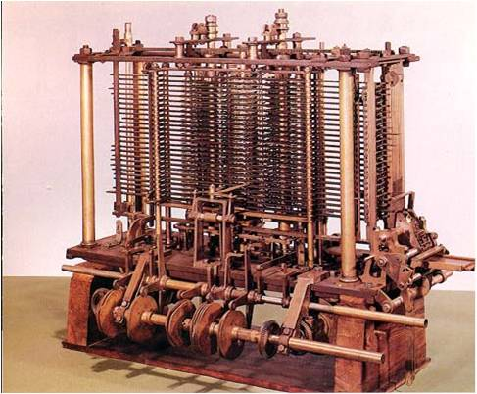
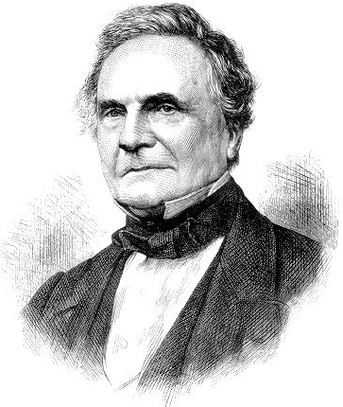
Як технічний прогрес вплинув на розвиток обчислювальної техніки?
Розділ 2 § 3
У 1833 році англійський математик Чарлз Беббідж розробив проект програмованої обчислювальної машини.

Slide 14
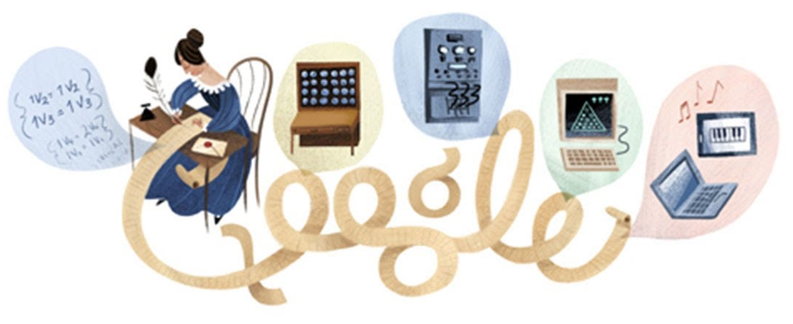
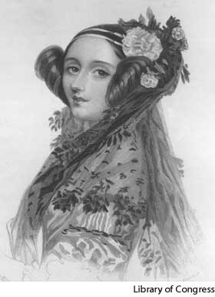
Як технічний прогрес вплинув на розвиток обчислювальної техніки?
Розділ 2 § 3
Опис та програму для машини Беббіджа склала його учениця Ада Лавлейс — її вважають першим у світі програмістом.

Slide 15
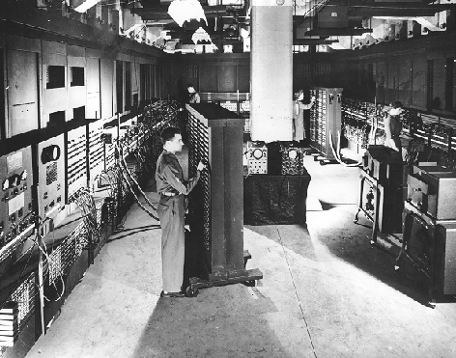
Як технічний прогрес вплинув на розвиток обчислювальної техніки?
Розділ 2 § 3
Початком ери комп’ютерів вважають 1945–1946 рр., коли американські вчені Проспер Еккерт і Джон Моучлі сконструювали в Пенсильванському університеті (США) першу ЕОМ «ENIAC» (від англ. — Electronic Numerical Integrator and Calculator).

Slide 16
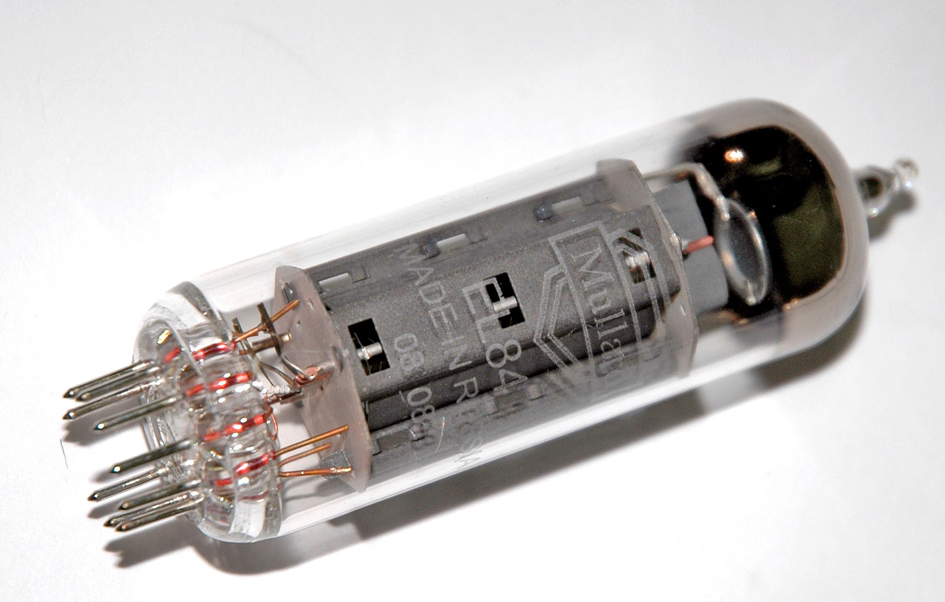
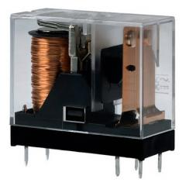
Як технічний прогрес вплинув на розвиток обчислювальної техніки?
Розділ 2 § 3
ENIAC мала:
18 000
150 000
електромеханічних реле
електронних ламп

Slide 17
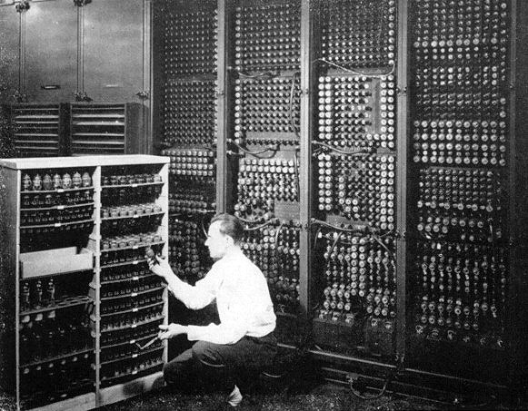
Як технічний прогрес вплинув на розвиток обчислювальної техніки?
Розділ 2 § 3
Зрозуміло, що ця машина була дуже громіздкою, складною в управлінні (щоб змінити програму, необхідно було перепаювати схему), ненадійною в роботі, мала низку інших недоліків. ENIAC відносять до першого покоління електронних обчислювальних машин (ЕОМ).

Slide 18
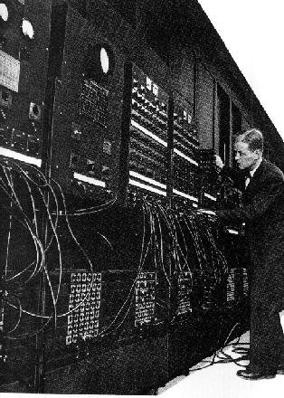
Як технічний прогрес вплинув на розвиток обчислювальної техніки?
Розділ 2 § 3
Під поколіннями ЕОМ розуміють усі типи й моделі електронних обчислювальних машин, розроблені різними конструкторськими колективами, але побудовані за одними й тими самими науковими і технічними принципами. Кожне наступне покоління визначається новими електронними елементами, технологія виготовлення яких є принципово іншою, обчислювальними можливостями, швидкодією та іншими властивостями.

Slide 19

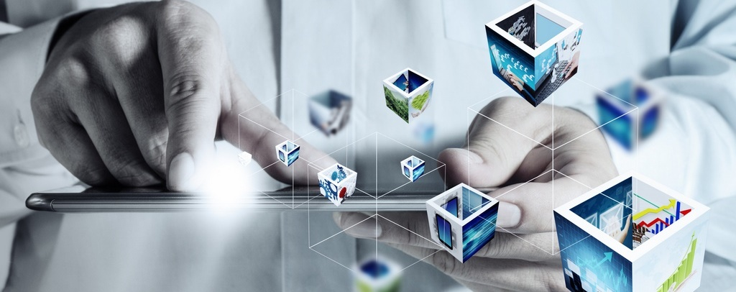
Як технічний прогрес вплинув на розвиток обчислювальної техніки?
Розділ 2 § 3
Покоління ЕОМ (англ. — computer generation) — один із класів у класифікації обчислювальних систем за ступенем розвитку апаратних і програмних засобів.

Slide 20
Як технічний прогрес вплинув на розвиток обчислювальної техніки?
Розділ 2 § 3
Зазвичай вирізняють чотири покоління електронної обчислювальної техніки
Покоління ОЕМ | Роки | Електронні елементи | Швидкодія
І | 1950-1960 | Електровакуумні лампи | 10-20 тис. оп./с
ІІ | 1960-1965 | Транзистори | 100-500 оп./с
ІІІ | 1965-1970 | Інтегральні схеми | 1 млн. оп./с
ІV | З 1970 | Мікропроцесори | сотні млн. оп./с

Slide 21
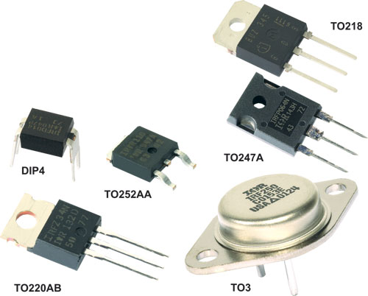
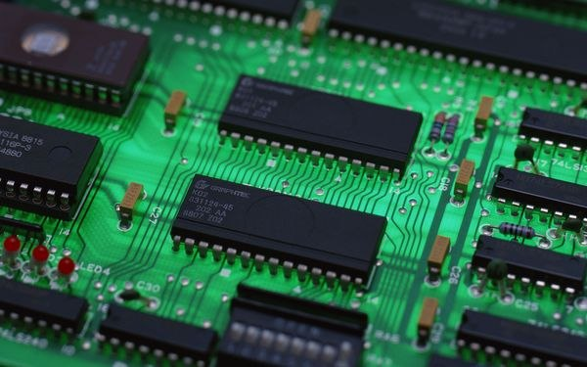
Як технічний прогрес вплинув на розвиток обчислювальної техніки?
Розділ 2 § 3
Транзистори
Інтегральні схеми

Slide 22
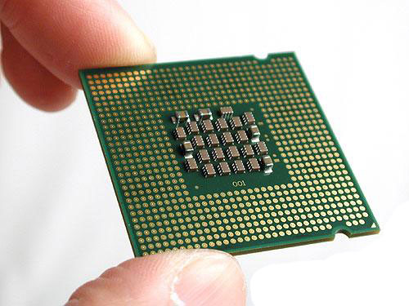

Як технічний прогрес вплинув на розвиток обчислювальної техніки?
Розділ 2 § 3
Мікропроцесори

Slide 23
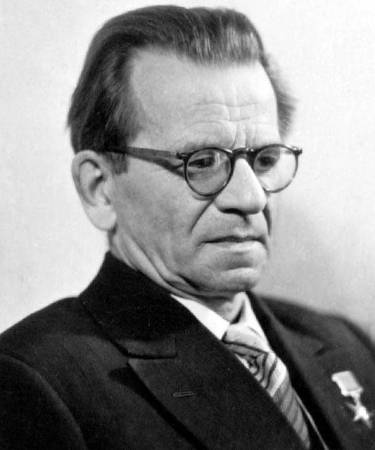
Як технічний прогрес вплинув на розвиток обчислювальної техніки?
Розділ 2 § 3
У нашій країні розробки ЕОМ почалися також у 1940-х роках. У 1951 p. в Києві під керівництвом професора Сергія Олексійовича Лебедєва (1902–1974) було введено в експлуатацію ЕОМ, яка дістала назву «МЭСМ» (рос. — Малая электронно-счётная машина).

Slide 24
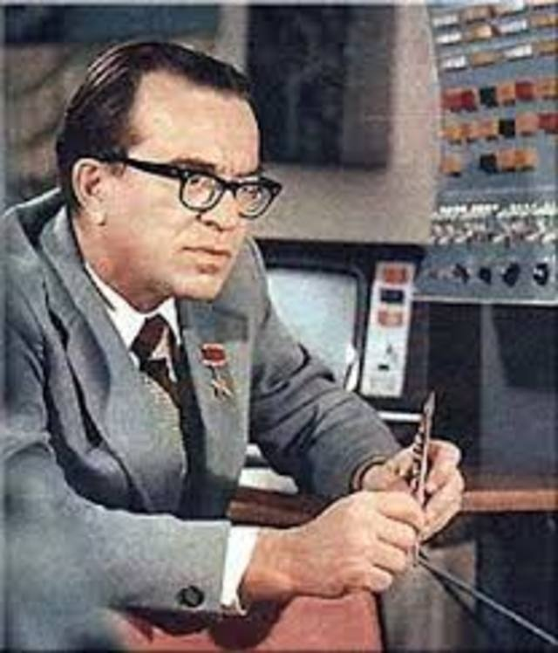
Як технічний прогрес вплинув на розвиток обчислювальної техніки?
Розділ 2 § 3
Значний внесок у розвиток вітчизняної комп’ютерної техніки зробив Віктор Михайлович Глушков (1923–1982) — засновник наукової школи кібернетики, автор фундаментальних праць із кібернетики, штучного інтелекту, теорії цифрових автоматів, з питань застосування кібернетичних методів в економіці.

Slide 25
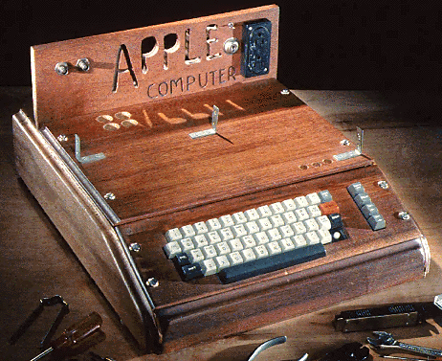
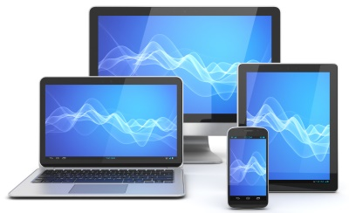
Як технічний прогрес вплинув на розвиток обчислювальної техніки?
Розділ 2 § 3
Починаючи з 1950-х років обчислювальна техніка почала бурхливо розвиватися і за кордоном, і в Україні.

Slide 26
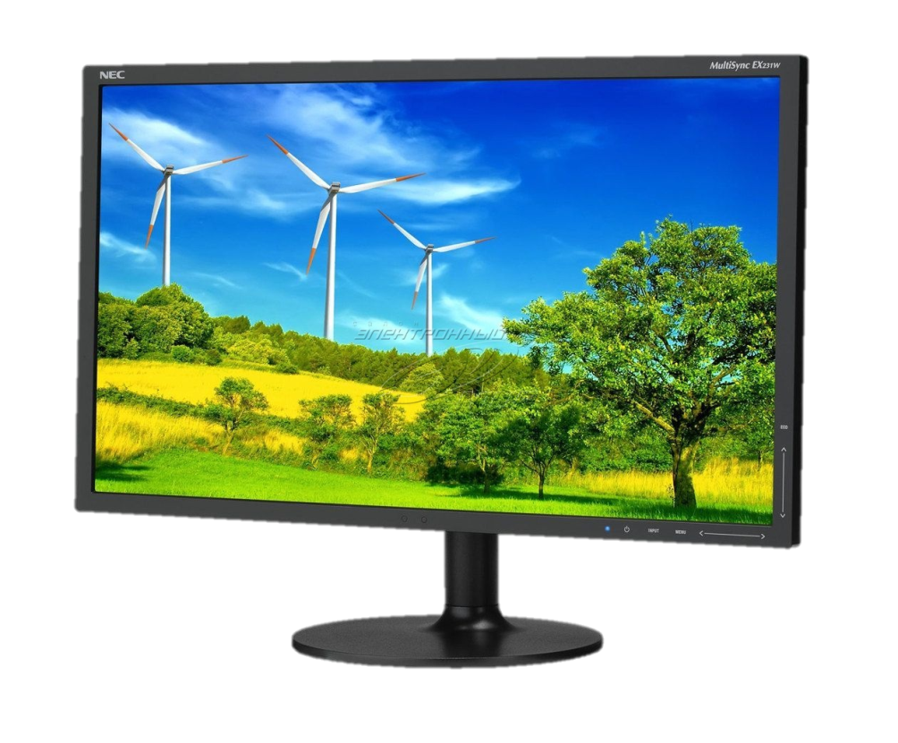
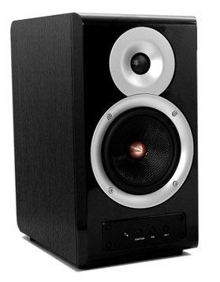
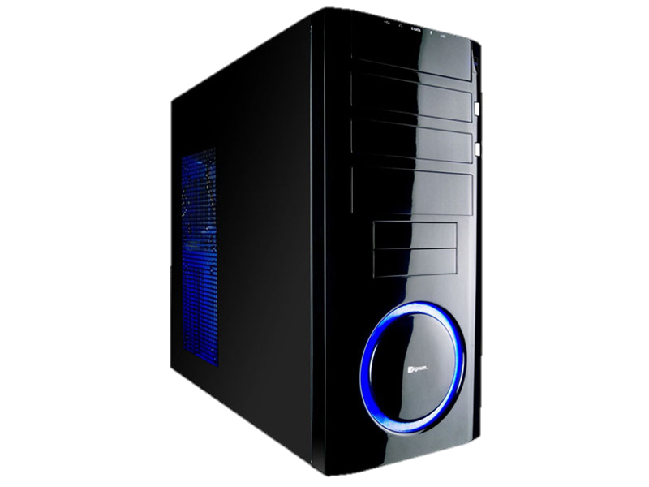
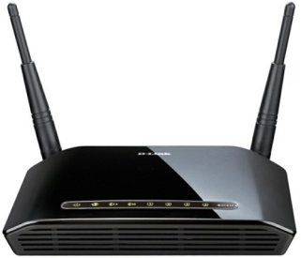
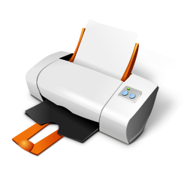
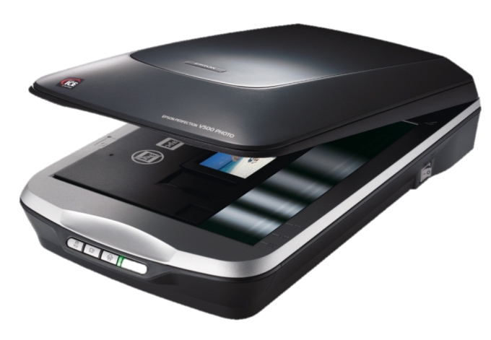
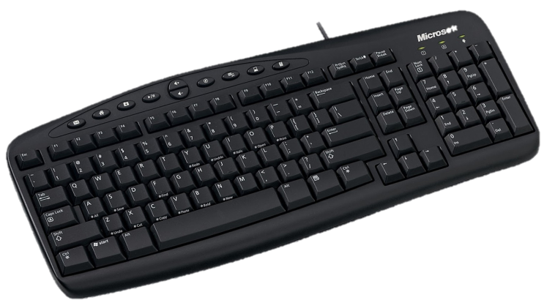

Яку архітектуру мають сучасні комп’ютери?
Розділ 2 § 3
Сучасний стаціонарний комп’ютер може мати такі складові: системний блок, монітор, клавіатуру та мишу, акустичну систему, принтер, сканер тощо.

Slide 27
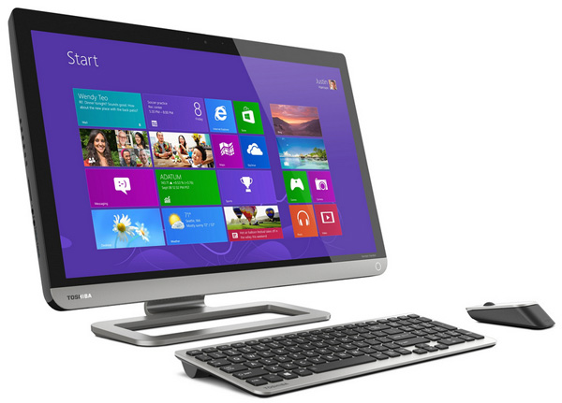
Яку архітектуру мають сучасні комп’ютери?
Розділ 2 § 3
Моноблок - у таких комп’ютерах системний блок, монітор і часто інші пристрої об’єднані в один.

Slide 28
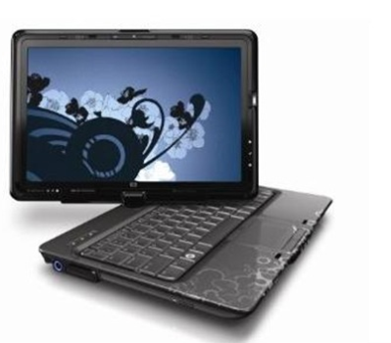
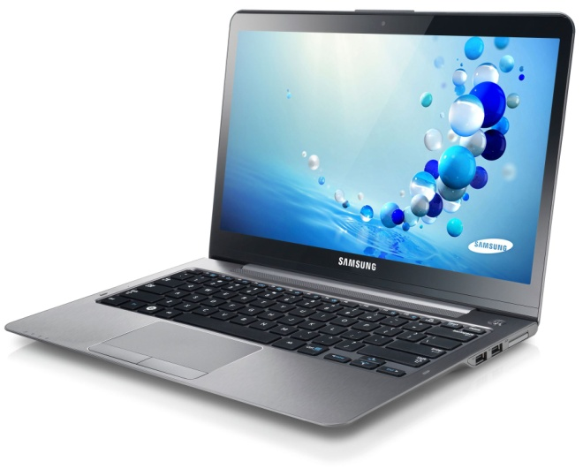
Яку архітектуру мають сучасні комп’ютери?
Розділ 2 § 3
Сьогодні використовують й інші види комп’ютерів:
Нетбук
Ноутбук

Slide 29
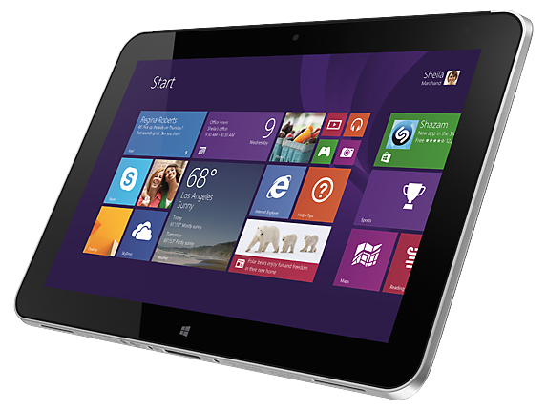
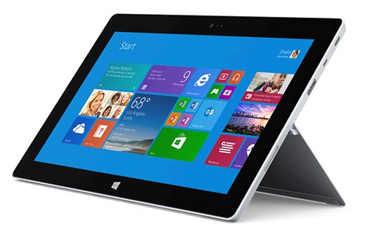
Яку архітектуру мають сучасні комп’ютери?
Розділ 2 § 3
Планшетні комп’ютери

Slide 30
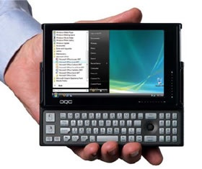
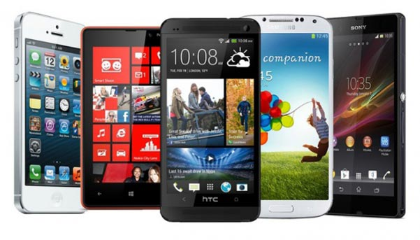
Яку архітектуру мають сучасні комп’ютери?
Розділ 2 § 3
Кишенькові комп'ютери
Комунікатор
Смартфони

Slide 31
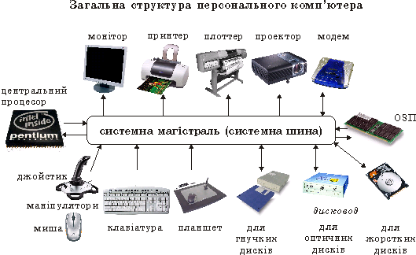
Яку архітектуру мають сучасні комп’ютери?
Розділ 2 § 3
Архітектура ПК — принципи роботи та взаємодії основних пристроїв комп’ютера:
процесора, внутрішньої й зовнішньої пам’яті та пристроїв введення й виведення даних.

Slide 32
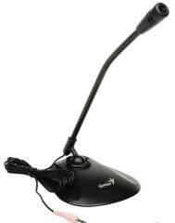
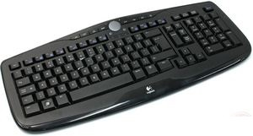
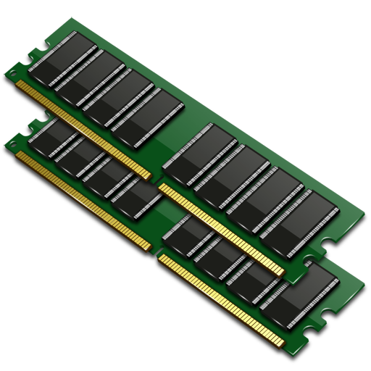











Схема реалізації інформаційних процесів у персональному комп'ютері.
Розділ 2 § 3
Вхідні дані
Внутрішня пам’ять
(зберігання даних)
Пристрої
введення даних
(передавання даних)
Процесор
(опрацювання даних)
Результати
Зовнішня пам’ять
(зберігання даних)
Пристрої Виведення даних
(передавання даних)

Slide 33

Цікаво
Розділ 2 § 3
В основу більшості моделей сучасних комп’ютерів покладено архітектуру американського математика Джона фон Неймана — опис логічної організації ЕОМ.
Принципи, згідно з якими функціонує більшість сучасних комп’ютерів, опубліковано в 1946 р. американським математиком Джоном фон Нейманом (1903–1957). Він також описав машину, яка може бути універсальним засобом опрацювання даних.

Slide 34
Архітектура комп’ютера
Розділ 2 § 3
Пам’ять
Прямий доступ до пам’яті
Прямий доступ до пам’яті
Пристрої введення даних
Пристрій управління
Пристрої виведення даних
Арифметико-логічний пристрій
Дані
Команди управління

Slide 35
Принципи роботи комп’ютера за фон Нейманом
Розділ 2 § 3
За допомогою пристроїв введення дані та програми їх опрацювання
потрапляють у пам’ять комп’ютера.
З пам’яті комп’ютера дані надсилаються до процесора.
Арифметико-логічний пристрій здійснює опрацювання даних.
Пристрій управління забезпечує виконання процесів опрацювання
даних, їх збереження та передавання.
Пристрої виведення даних здійснюють подання результатів опрацювання даних у вигляді, зручному для користувача.

Slide 36

Чи може комп’ютер працювати без процесора?
Розділ 2 § 3
Процесор називають електронним «мозком» комп’ютера. Він призначений для автоматичного опрацювання й перетворення даних за наперед введеними програмами та управління роботою всіх пристроїв комп’ютера. Від його обчислювальної потужності здебільшого й залежить продуктивність комп’ютера.

Slide 37

Чи може комп’ютер працювати без процесора?
Розділ 2 § 3
Процесор — це мікросхема, яка створюється на напівпровідниковому кристалі (або кількох кристалах) шляхом застосування складної мікроелектронної технології. Різноманітні операції в процесорі виконуються за спеціальними вказівками. Вказівки для процесора записують у комп’ютерній програмі.

Slide 38


Чи може комп’ютер працювати без процесора?
Розділ 2 § 3
Під час роботи процесор досить сильно нагрівається, тому на нього встановлюють систему охолодження — вентилятор, який називають кулером.

Slide 39
Чи може комп’ютер працювати без процесора?
Розділ 2 § 3
Процесор складається з:
арифметико-логічного пристрою для виконання арифметичних і логічних операцій із даними;
пристрою управління для забезпечення функціонування всіх складових комп’ютера;
регістрів власної пам’яті.

Slide 40

Чи може комп’ютер працювати без процесора?
Розділ 2 § 3
Під час роботи процесор опрацьовує дані. Частина даних інтерпретується як власне дані, частина даних — як адресні дані, а частина — як вказівки. Сукупність різноманітних вказівок, які може виконати процесор над даними, утворює так звану систему вказівок процесора.

Slide 41




Основними характеристиками процесорів є:
Розділ 2 § 3
Тип
відповідно до фірми-виробника розрізняють процесори Intel (Pentium, Celeron, Core 2 Duo тощо), AMD (AMD64, Duron, Athlon тощо) та інші;
Тактова частота
визначає кількість виконуваних елементарних операцій за одну секунду, тобто швидкодію процесора; тактова частота вимірюється в гігагерцах (ГГц);
Розрядність
максимальна довжина двійкового коду, який може опрацьовуватись або передаватися процесором; чим вищою є розрядність, тим потужніший процесор;
Кеш-пам’ять
це внутрішня пам’ять процесора, яка дає можливість зберігати проміжні дані.

Slide 42

Чи може комп’ютер працювати без процесора?
Розділ 2 § 3
Режим роботи процесора задається спеціальною мікросхемою, яка називається генератором тактової частоти. Цей пристрій визначає ритм і швидкість роботи — на виконання процесором кожної операції відводиться певна кількість тактів.

Slide 43









Які пристрої комп’ютера розміщуються всередині системного блока?
Розділ 2 § 3
блок живлення
дисковід СD (DVD)
відеокарта
порти
процесор
слоти розширення
вінчестер
оперативна пам’ять
материнська плата

Slide 44

Які пристрої комп’ютера розміщуються всередині системного блока?
Розділ 2 § 3
Процесор з’єднано з іншими пристроями пам’яті та пристроями для передавання даних і службових сигналів за допомогою набору електронних ліній, які називають магістраллю (шиною).

Slide 45

Які пристрої комп’ютера розміщуються всередині системного блока?
Розділ 2 § 3
Користувач може змінювати набір пристроїв комп’ютера. Апаратне під’єднання зовнішніх пристроїв до магістралі здійснюється через контрoлери й адаптери — електронні мікросхеми, за допомогою яких узгоджують роботу зовнішніх пристроїв. Вони призначені для перетворення даних, що надходять із процесора, на відповідні сигнали, за допомогою яких здійснюється управління роботою пристрою. Їх роз’єми виведені на задній панелі системного блока й за допомогою відповідних кабелів до них приєднують зовнішні пристрої.

Slide 46


Розгадайте ребус
Розділ 2 § 3
Транзистор

Slide 47

Домашнє завдання
Розділ 2 § 3
Проаналізувати
§ 3, ст. 16-21

Slide 48


Працюємо за комп’ютером
Розділ 2 § 3
Сторінка
18, 21

Slide 49
Дякую за увагу!
За новою програмою
Урок 4

